Slide 1
CAMPAGNE DE SENSIBILISATION
Contre les VSS au travail
Shana Closse · Émilie Velia

Slide 2
CONSTAT
02
Un secteur encore très masculin
28,5 % seulement
Ces chiffres montrent la perpétuation des stigmatisation de genre dans le milieu industriel considéré d’avantage comme un milieu masculin, où les femmes sont en minorités et déléguées souvent à des postes de second plan.
Dans ce milieu dominé par une logique patriarcale, les VSS envers les minorités de genre sont minimisées et vues comme des « contraintes traditionnelles » du secteur.
des effectifs industriels sont des femmes (Insee, 2022)
< 20 %
de femmes dans les postes de direction

Slide 3
LA COMMANDE
Une grande entreprise du secteur industriel nous a sollicité pour développer une campagne visant à sensibiliser et prévenir ces violences dans le cadre de sa politique d’égalité professionnelle.
Comment sensibiliser aux VSS en milieu professionnel sans perpétuer les stigmatisations déjà présentes ?

Slide 4
DIAGNOSTIC
04
Pourquoi les campagnes existantes échouent
1
Un schéma unique
2
Des violences minimisées
Femme victime / homme agresseur : les minorités de genre et les cas atypiques sont exclus.
Actes verbaux et responsabilité des agresseurs relégués au second plan.
3
Peu de solutions
4
Réagir plutôt que prévenir
Préconisations discrètes, voire invisibles : la marche à suivre n’est pas claire.
Campagnes adressées aux « victimes », rarement aux auteurs.

Slide 5

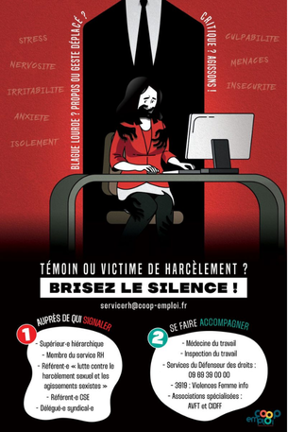


ANALYSE
05
Ce que disent les affiches actuelles
ENS de Lyon
Coopemploi
CGT
CPCA
Préconisations pas assez claires, peu de solutions.
Victimise et fragilise les femmes.
Ne prend pas en compte les violences de genre envers la communauté LGBT.
Victimisation de l’agresseur.

Slide 6
DOCUMENTATION
06
Selon leur étude menée en 2024 :
Les chiffres donnés par les centres de recherche dépendant exclusivement
des dépôts de plaintes, pas les violences réelles.
On l’explique par :
Minimisation inconsciente des victimes
Banalisation intégrée et transmise
Agressions faites dans un but « paternel »
Continuum de violences sur le ton de l’humour
Les postes importants occupés par des hommes
Domination patriarcale internalisée
Morgane Rudaz
&
Cloé Vianin

Slide 7
DOCUMENTATION
06
Ce qui a déjà été tenté en entreprise
Giffar
Forbo
Limites relevées
Nomination d’une “référente harcèlement et agissements sexists” et creation d’un kit de prévention des VSST : fiches pratiques, check-lists, guides de bonnes pratiques (Anact, 2024).
Deux référents au CSE (un homme, une femme), animations de sensibilisation en groupe et procedure à suivre pour les témoins de violence.
30 sessions en 2023.
Le terme « référent harcèlement » dramatise et dissuade de témoigner. La peur pour la réputation et la cohésion pousse au silence, ce qui freine les sanctions.

Slide 8
PRÉCONISATION N°1
07
Affiches de prévention
Des personnages non genrés illustrent différentes VSS au travail.
Préconisations et marche à suivre explicites.
Chaque affiche indique clairement les référents de cohésion et les numéros à contacter (dont le 3919).
Elles s’adressent à la fois aux auteurs potentiels, pour les amener à réfléchir à leurs comportements, et aux victimes et témoins, pour encourager la prise de parole.
CONCEPT UTILISÉ
Appel à la peur modéré (Fear Drive Model, Janis et McGuire) : rappeler les sanctions encourues crée une prise de conscience sans provoquer de déni.
La peur doit être modérée pour ne pas provoquer de comportements défensifs face à la terreur.
La première affiche peut aussi susciter de l’empathie ou de l’identification.

Slide 9
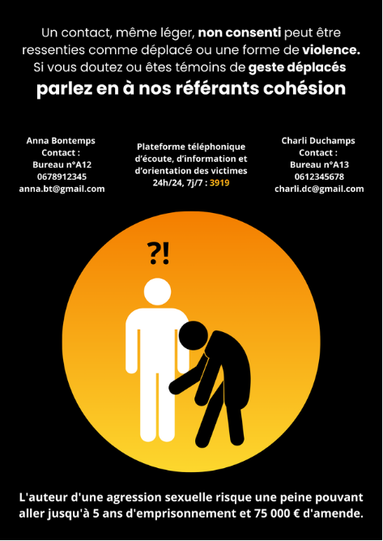
EXEMPLE
07
CONCEPT UTILISÉ
Design exemple par Closse Shana et Émilie Velia

Slide 10
PRÉCONISATION N°2
08
Référents cohésion et engagement
Deux référents, un homme et une femme, intermédiaires neutres entre victimes, personnes mises en cause et hiérarchie.
• Recueillir signalements et plaintes
• Animer les réunions de sensibilisation
• Rappeler les règles sur incivilités, harcèlement et sexisme
• Faire signer à tous une charte de prévention, renouvelée tous les six mois
CONCEPT UTILISÉ
La signature de la charte est un acte d’engagement : elle incite les salariés à poursuivre leurs actions pour réduire les violences et améliorer l’environnement de travail pour tous.

Slide 11
PRÉCONISATION N°3
09
Espaces de discussion
Réunions de discussion préventive : rappel pédagogique de ce qui constitue une violence sexiste ou sexuelle, puis échange pour distinguer les comportements inacceptables et lever les ambiguïtés.
Groupes mixtes avec les référents, sans les dirigeants, pour une parole libre.
Résultats et baromètre transmis à la direction de façon anonymisée.
CONCEPT UTILISÉ
Le « pied-dans-la-porte » (théorie de l’engagement) : participer à ces réunions est un premier acte qui prédispose à réagir plus facilement face à de vraies VSS.

Slide 12
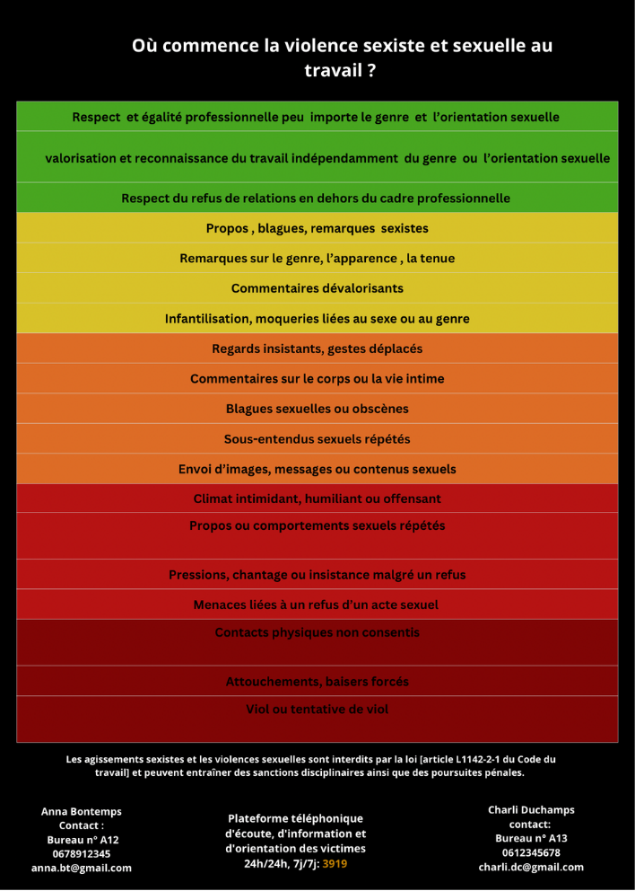
CRÉÉ PAR LES COLLABORATEURS
10
Affiche baromètre : où commence la violence ?
Pourquoi ça marche
Concevoir le baromètre crée une dissonance cognitive : les salariés alignent leurs actes sur leurs idées (effet de gel).
Il rend visible le continuum de la violence (Liz Kelly) et lutte contre la banalisation.
Baromètre par Closse Shana et Émilie Velia

Slide 13
CONCLUSION
11
Nos objectifs
1
Sensibiliser tous les collaborateurs et clarifier ce qui est inacceptable
2
Libérer la parole et le signalement dans un cadre sécurisé et confidentiel
3
Impliquer les collaborateurs pour repérer et comprendre les comportements problématiques
4
Renforcer la culture d’entreprise : respect, vigilance, responsabilité collective
5
Offrir solutions et accompagnement via les référents de cohésion

